Slide 1
Agenda i dag
09:05 Innledning + Tillit som forutsetning for et velfungerende økosystem, Arkivverket v/ Espen Sjøvoll
09:30 Orden i eget hus, hvor går vi nå?, Digitaliseringsdirektoratet v/ Hege Tafjord
09:50 FAIRness og metadata i helsedatakilder (helseregistre) og Felles datakatalog, eHelse v/ Truls Korsgaard, Digdir v/ Espen Slotvik
10:10 Konklusjoner fra POC med Felles datakatalog, Arkivverket v/ Petr Vasilev
10:30 Hvordan tenkte NAV på dokumentasjon da vi utviklet foreldrepengeløsningen?, NAV v/ Håkon Jendal
10:45 Oppsummering, Arkivverket v/ Espen Sjøvoll
10:55 En kort påminnelse/orientering, Trondheim kommune v/Ola-Eirik Klingen

Slide 2

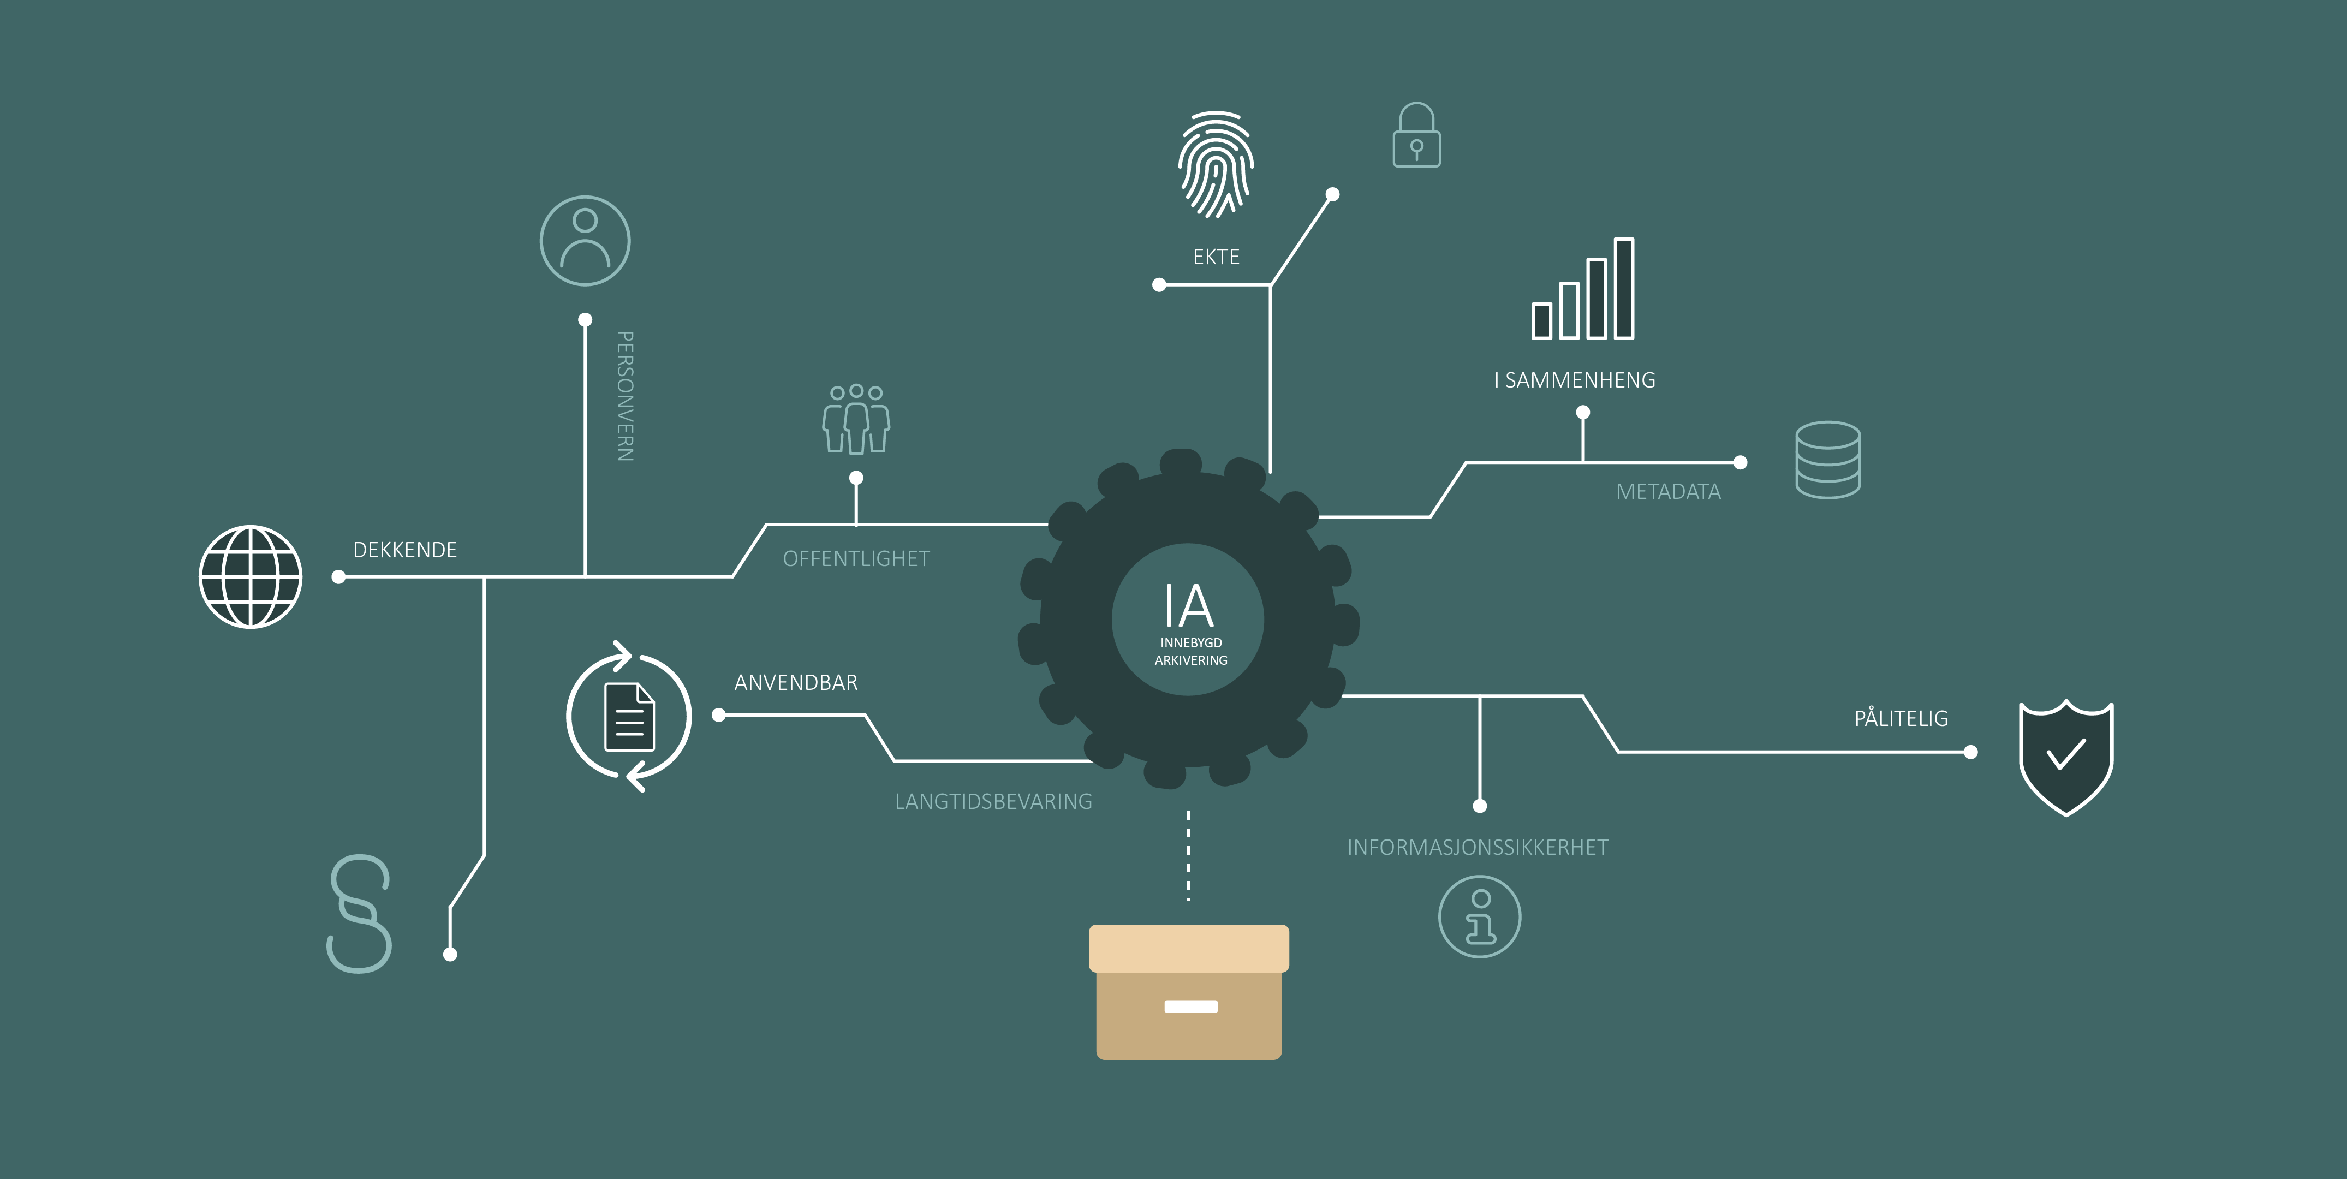
406666
Tillit som forutsetning for et velfungerende økosystem
Innføringsmøtet informasjonsforvaltning 4.11

Slide 3
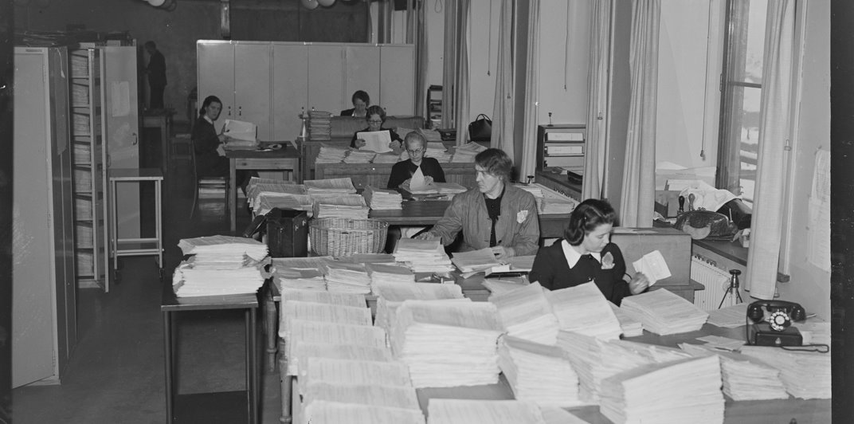

Slide 4
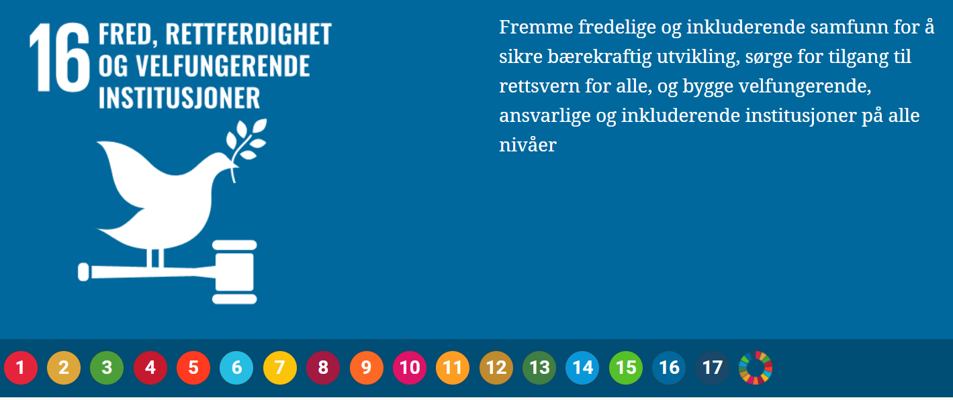
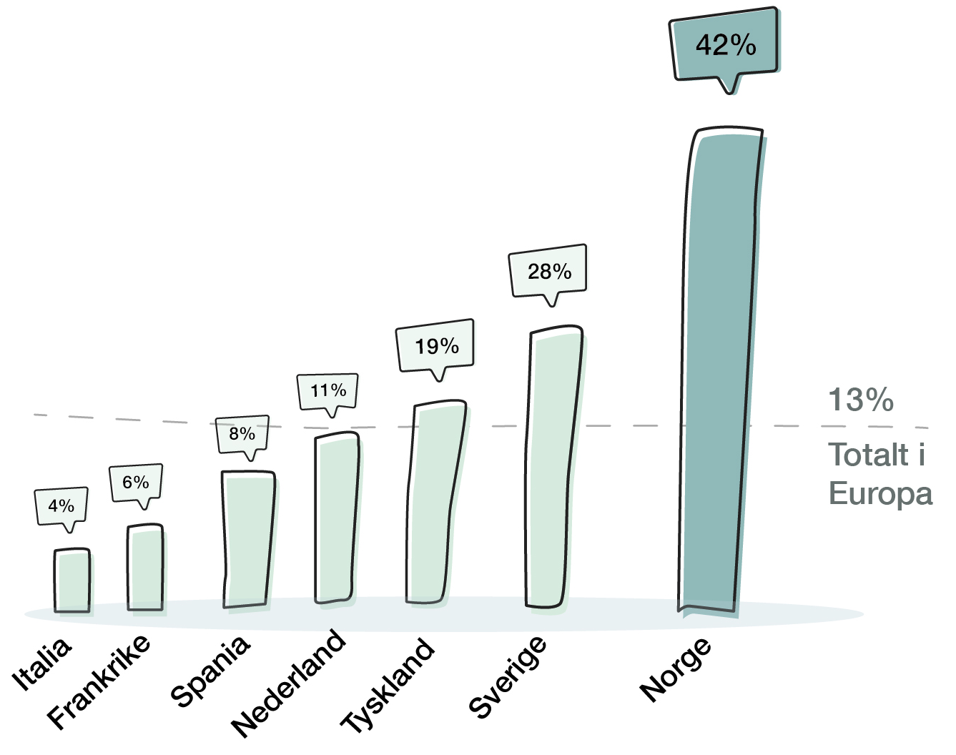
Sett i et større perspektiv får det store konsekvenser dersom forvaltningen ikke kan dokumentere sine beslutninger, hendelser og prosesser
Andel innbyggere med høy tillit til landets parlament
§16.3.: Fremme rettstaten nasjonalt og internasjonalt, og sikre likhet for loven, rettsikkerhet og rettsvern for alle.
§16.5.: Betydelig redusere korrupsjon og bestikkelser i alle former.
§16.6.: Utvikle effektive, ansvarlige og åpne institusjoner på alle nivåer.
§16.10.: Sikre allmenn tilgang til informasjon og beskytte grunnleggende friheter, i samsvar med nasjonal lovgivning og internasjonale avtaler.
European social survey 2016 (N = 43 514)

Slide 5
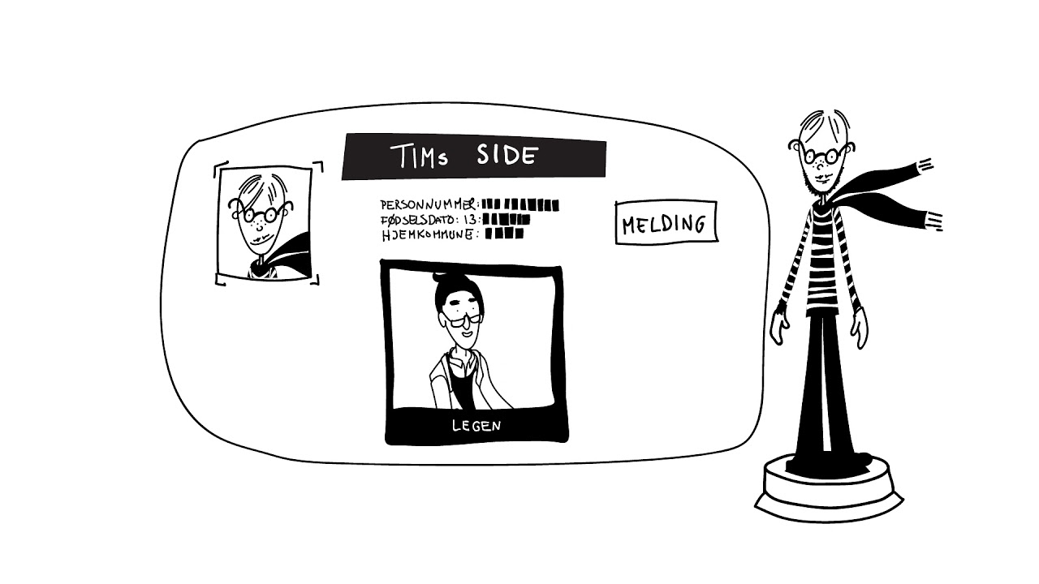
Målbildet - med brukeren i sentrum
Felles økosystem for nasjonal digital samhandling og tjenesteutvikling

Slide 6
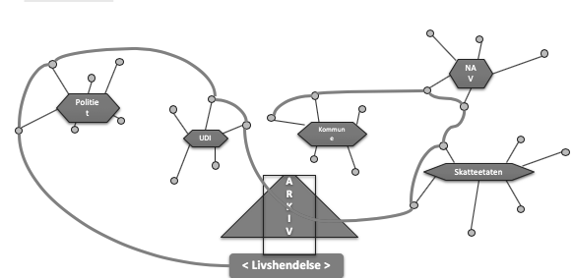











God dokumentasjonsforvaltning er en forutsetning for tillit

Slide 7

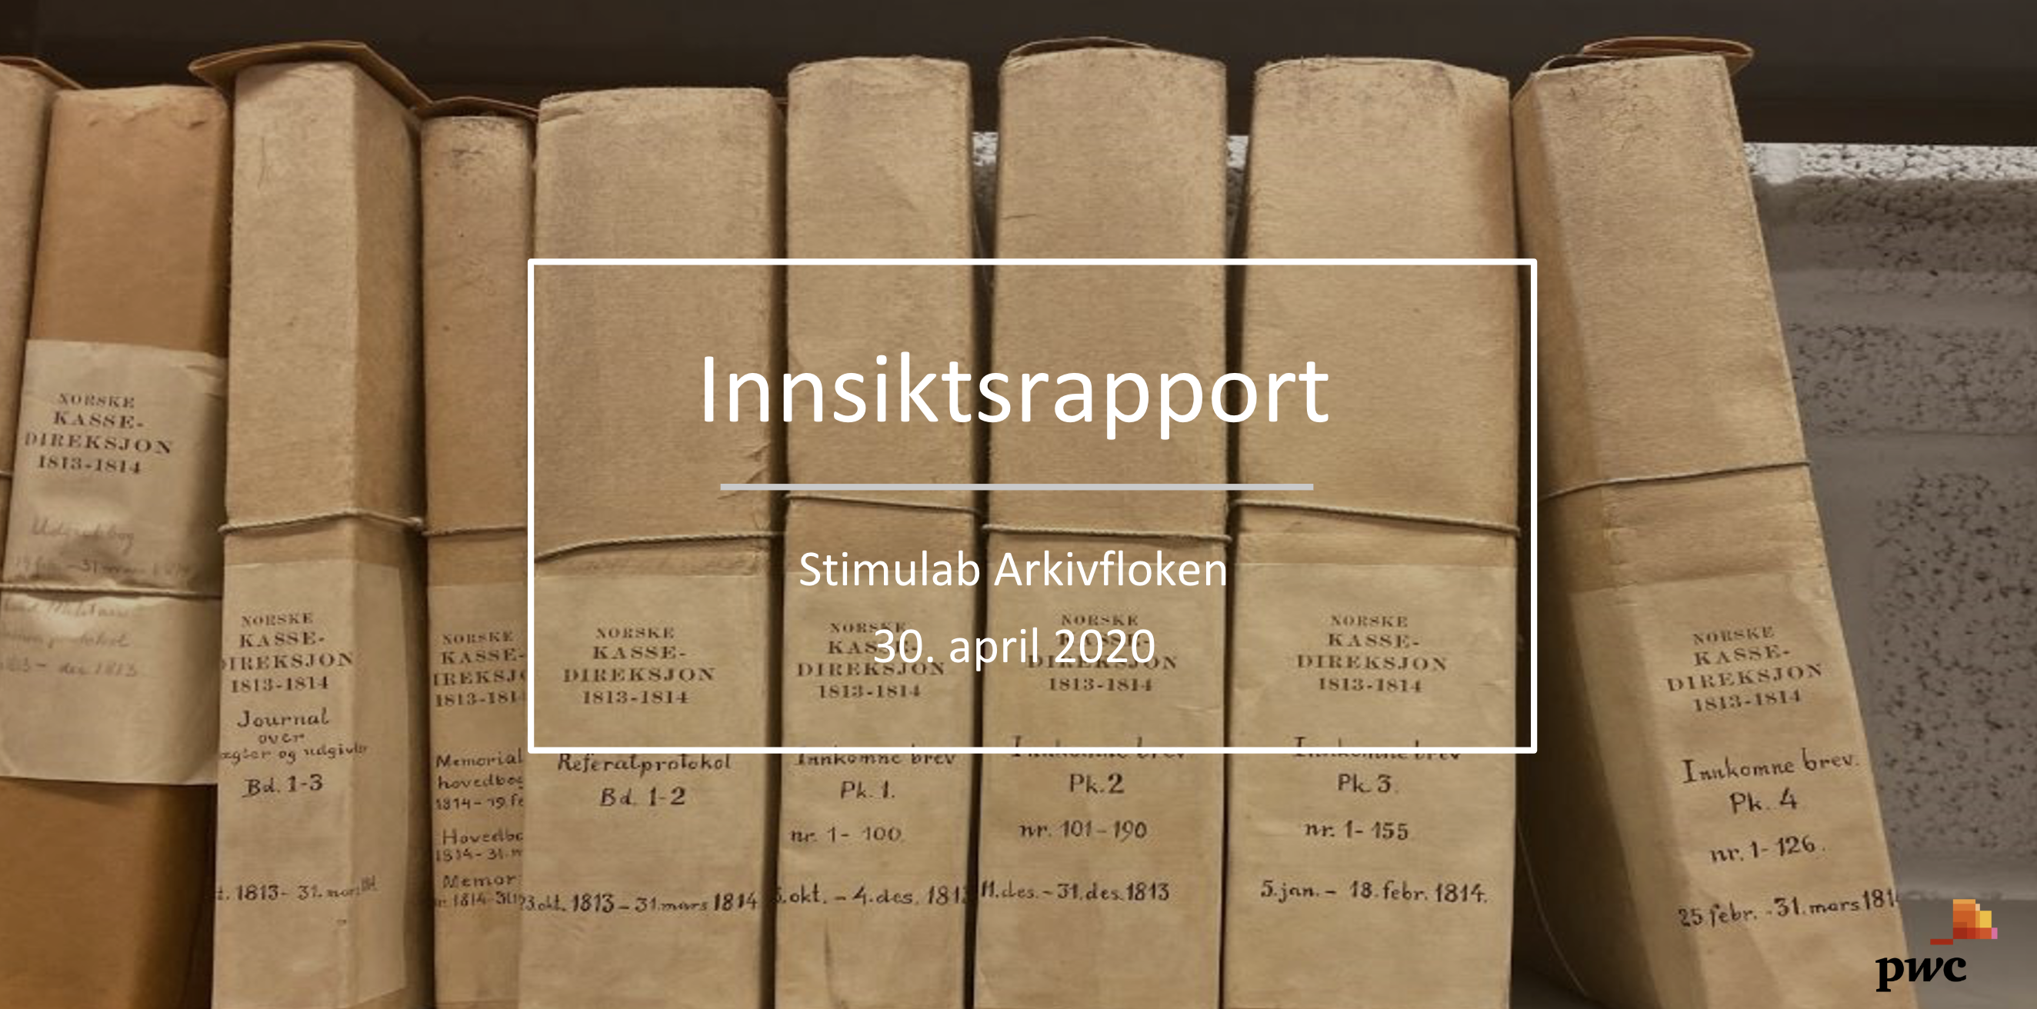
Tankesett og virkemidler for en annen tid
Konsepter og tilnærminger baserer seg på en analog verden
Informasjon og dokumentasjon forvaltes som to ulike spørsmål
Detaljorientert regelverk vridd mot virkemidler, fremfor formål og hensyn
Ekspertsystemer for dokumentasjon som utgjør en tung installert base

Slide 8
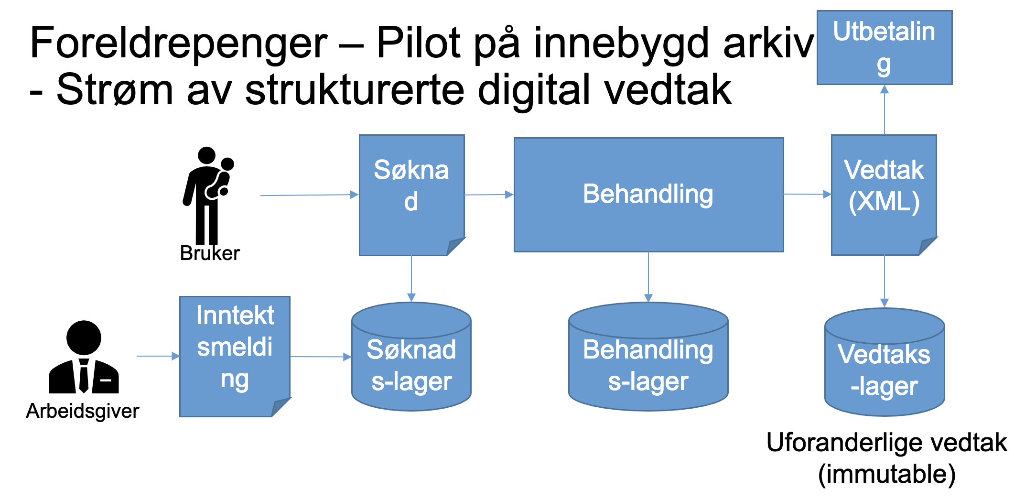

Nye tilnærminger til tillit i en digital forvaltning
Figur fra NAV, Håkon Jendal 27.10.20

Slide 9
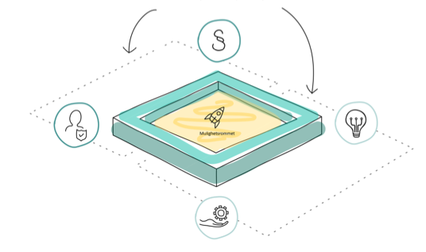
Arbeidet pågår for fullt
Innsiktsarbeid og problemforståelse
Arbeid med helhetlig informasjonsforvaltning
Regulatorisk sandkasse for å gi trygge rammer
Arbeid med standarder
Leverandørdialog og mobilisering av markedet
Videreutvikling av Digitalarkivet
Arbeid med metadata

